Slide 1



TRƯỜNG ĐẠI HỌC DUY TÂN
KHOA CÔNG NGHỆ THÔNG TIN
BỘ MÔN CÔNG NGHỆ PHẦN MỀM
  LUẬN VĂN TỐT NGHIỆP
ĐỀ TÀI
XÂY DỰNG WEBSITE QUẢN LÝ BÁN VÉ PHIM CÓ HỖ TRỢ ĐẶT VÉ ONLINE
GVHD : Ths. Nguyễn Thị Thanh Tâm
SVTH : Dương Thị Ngọc Trang
LỚP : K14TPM2
MSSV : 142124568
Notes:
Em chào hội đồng!
Em tên là Dương Thị Ngọc Trang khoa công nghệ thông tin lớp k14tpm2.Hôm nay e sẽ trình bày luận văn tốt nghiệp của minhg với đề tài “Xây dựng website quản lý bán ve phim có hổ trợ đặt vé online.”

Slide 2

NỘI DUNG
Đặt vấn đề
Giải pháp của sinh viên
Kiến trúc kỹ thuật tổng quan của hệ thống
Các chức năng chung của hệ thống
Bảng phân công công việc
Chạy Demo một số kịch bản chính
Kết quả kiểm thử
Kết luận
<number>/15
Notes:
Nội dung trình bày của bài báo cáo của em gồm:

Slide 3

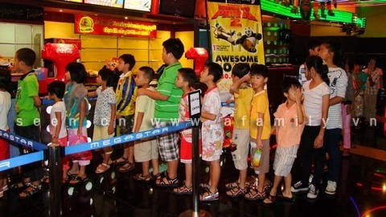

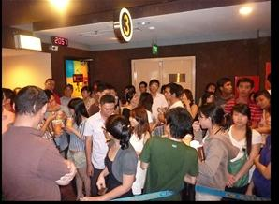


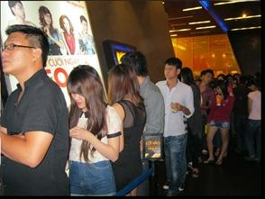

ĐẶT VẤN ĐỀ
Việc xếp hàng chờ đợi mua vé tại rạp
khiến bạn tốn nhiều thời gian và mệt mỏi
Đôi khi lại không được như mong muốn
vì bạn có thể không chọn được xuất chiếu như ý
Việc này khiến bạn chán nản và cảm thấy
lười biếng khi nghĩ đến việc xem phim tại rạp
<number>/15
Notes:
Với sự phát triển như hiện nay, giải trí cũng là một yếu tố thiết yếu với mỗi chúng ta.vào những ngày lễ, ngày nghĩ hay thời gian rãnh họ sẽ sẵn sàng đi đén rạp để xem những bộ phim mà mình yêu thích cùng với bạn bè .nhưng
ở đây chắc hẳn đã có người từng đi đến rạp xem phim với một tâm trạng háo hức hy vọng sẽ lựa chọn cho mình một vs xem phim phù hợp. Nhưng khi đến rạp thì những háo hức dường như biến mất, vì việc xếp hàng chờ đợi mua vé tại rạp khiến bạn tốn nhiều thời gian và mệt mỏi. Hoặc đôi khi chúng ta cảm thấy không được như mong muốn vì xuất chiếu đó quá đông, bạn đã không kịp để chọn được xuất chiếu như ý muốn. Tất cả những việc này khiến bạn cảm thấy chán nản và lười biếng khi nghĩ đến việc xem phim tại rạp.

Slide 4






GIẢI PHÁP
Website
  Dễ tiếp cận (khách hàng)
  Tiện lợi và hiện đại
Java
(J2EE)
  Được thiết kế xoay quanh mô hình lập trình hướng đối tượng
  Hỗ trợ lập trình mạng tốt
SQL Server 2005
  Chạy ổn định
  Là sản phẩm của Microsoft nên được hỗ trợ tốt
<number>/15
Notes:
Trước những khó khăn vậy,và kết hợp với những kiến thức đã học em đã quyết định tạo một website quản lý bán vé phim có hỗ trợ đặt vé online với mục tiêu giúp cho người xem ngồi bất cứ đâu, chỉ với 1 cú click chuột ,bạn hoàn toàn yên tâm vì đã có vé cho bộ phim với xuất chiếu mong muốn.
để làm đc điều này, em đã chọn website thay vì một phần mềm trên máy cục bộ vì những ưu điểm của nó như nó hướng đến mọi đối tượng tiện lợi và hiện đại.
một ngôn ngữ được thiết kế xoay quanh mô hình lập trình hướng đối tượng và hộ trỡ lập trình mạng tốt em đã lựa chọn ngôn ngữ java.
Kết hợp với một hqt csdl của hãng microsofft đó là sql server 2005
Mọi đối tượng : sai ~> dễ tiếp cận, nhà nào cũng có máy , net , ra hàng cũng dễ
Tiện lợi : trường hợp : anh ở Tiên Sa, muốn coi phim big c (đặt chỗ trc) thì phải đi 2 vòng. Chưa kể xếp hàng. Mất nhiều thời gian & công sức
hiện đại : so với lập trình winform :ko phải cài đặt . chỉ cần thuê 1 web manager & 1 server. vì nếu dùng winform >phải cài lên máy user , cài lên máy cty. ... khó khăn trong việc bảo trì, nâng cấp. d/v website: chỉ cần nâng cấp trên sv, user ko cần quan tâm, cứ gõ abc.com là có phiên bản mới nhất.
java miễn phí (mã nguồn mở), công cụ để lập trình (eclilpse) cũng miễn phí.
client infrastructure cũng miễn phí . dùng ubuntu + firefox trên client. CentOS & Tomcat làm sv.
nếu dùng .net cần
1. visual studio (~~1000 USD)
2. windows server & client (~~1000)

Slide 5
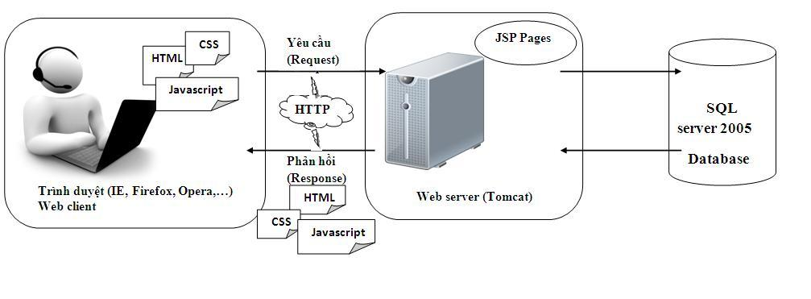
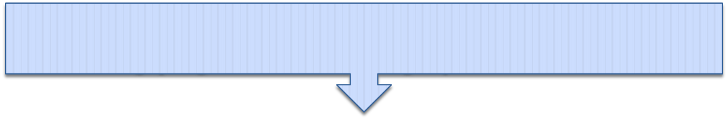
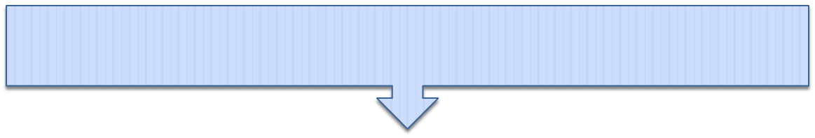

KIẾN TRÚC KỸ THUẬT TỔNG QUAN CỦA HỆ THỐNG
Người dùng sử dụng các trình duyệt web truy cập vào website và thông qua giao thức HTTP để gửi yêu cầu đến Server
Web Server phân tích yêu cầu nhờ các trang JSP , truy cập vào CSDL và trả lại kết quả cho người dùng
Người dùng tiếp tục thông qua các trình duyệt web để xem các kết quả này
<number>/15
Notes:
Kiến thức tổng quan của hệ thống : người dùng sử dụng các trình duyệt web truy cập vào website và thông qua giao thức http(hyper text transfer protocol:giao thuc truyền tải siêu văn bản nó là một giao thức cơ bản mà word wide web sử dụng http xác định cách các thông điệp (các file văn bản, hình ảnh..)đc định dạng và truyền tải ra sao và những hành động nào mà các web server và các trình duyệt web phải làm để đáp ứng lenehjraats đa dạng ) để gửi yêu cầu đến server .
-

Slide 6
SƠ ĐỒ CHỨC NĂNG
Module Admin
Module Admin
Quản lý phim
Lịch chiếu
Quản lý phòng
Sự kiện
Giao dịch
Thành viên
Thống kê
Nhân viên
Xem
Xem
Xem
Xem
Bán vé
Xem
Theo ngày chiếu
Xem
Thêm
Thêm
Thêm
Thêm
Thông tin ghế
Xóa
Thêm
Theo tên phim
Sửa
Thống kê
Tìm kiếm
Sửa
Thêm hàng loạt
Sửa
Sửa
SL ghế trống
Xóa
Xóa
Xóa
Thống kê
Xóa
Sửa
Tìm kiếm
Tìm kiếm
Tìm kiếm
SL ghế bán
Tìm kiếm
Xóa
QL ghế
Tìm kiếm
Xác nhận đặt vé online
6/15
Notes:
Yêu cầu của website quản lý bán vé xem phim có hỗ trợ đặt vé online :sau khi tìm hiếu vào khảo sat thực thế tại các rạp chiếu phim ,e đã xac định các tác nhân sử dụng website:
Admin :là người quản lý hệ thống
nhân viên ván vé: người sử dụng website để bán vé xem phim cho khách hàng.
thành viên:khách xem online và thực hiện các thao tác :đặt vé,hủy vé ,quản lý thông tin cá nhân cua mình.
khách xem :khách chỉ xem website mà không cần phải đăng ký thành viên tại website.
Vì sao chỉ thực hiện 8 chức năng này :
Vì em nhận định rằng 8 chức năng này là vừa đủ cho hệ thống mà em muốn xây dựng.
Dựa trên các tác nhân trên website của em gồn 2 module chính: module dành cho người quản lý và nhân viên bán hàng,một moudule dành cho thành viên và khách xem.
Admin
Thống kê phim :là thống kê tên các bộ phim cùng số lượng bán ve bán được trong khoảng thời gian mà admin đã chọn.
Thống kê ve:là thống kê số lượng vé bán được của ngày được chọn
Thông kê ngày chiếu là thông kê một phim có bao nhiêu ngày chiếu và với mỗi ngày chiếu cho ta biết số luongj bansves bán đuọnc của phim đi viwus thới

Slide 7
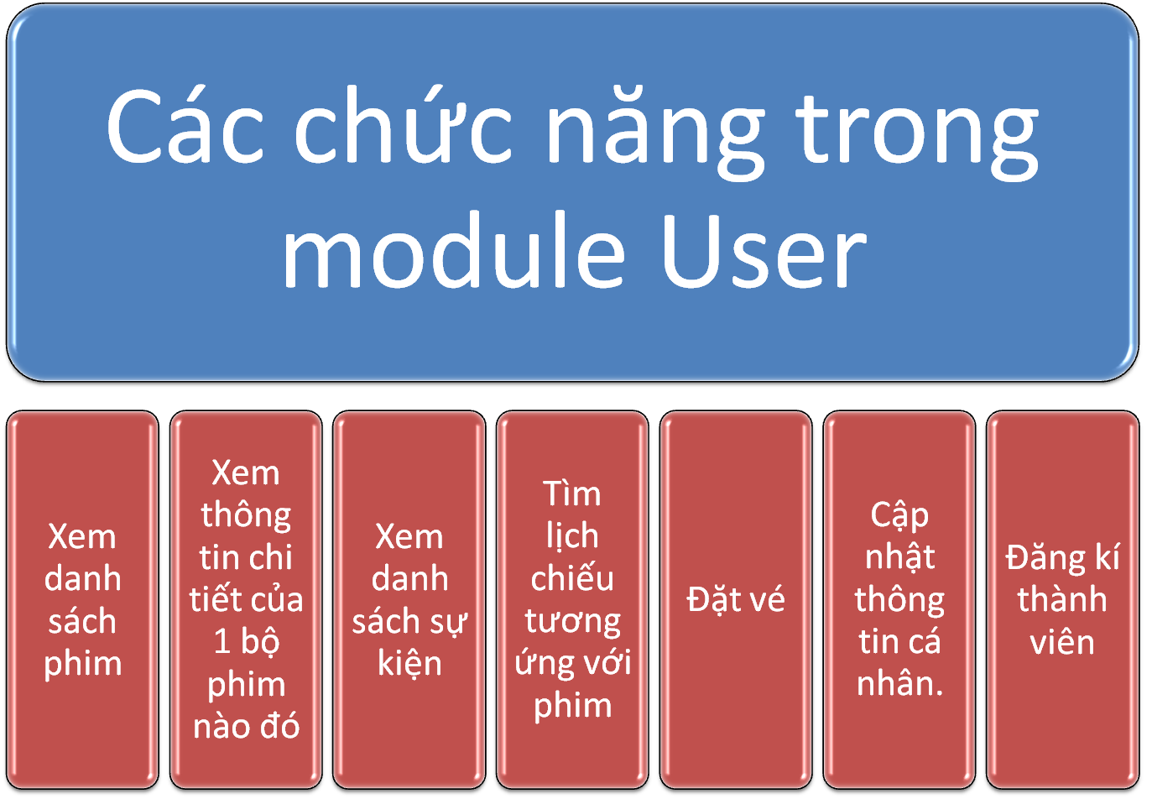

Slide 8
BẢNG PHÂN CÔNG CÔNG VIỆC
Thời Gian | Công việc
27/2/2012 | Nhận đề tài
27/2/2012→29/2/2012 | Tìm hiểu nghiệp vụ quản lý bán vé phim.
1/3/2012→7/3/2012 | Phân tích yêu cầu hệ thống và viết testcase cho hệ thống
9/3/2012→16/3/2012 | Thiết kế hệ thống và viết testcase cho hệ thống
17/3/2012→10/4/2012 | Cài đặt chương trình
7/4/2012→15/4/2012 | Viết báo cáo và kiểm thử chương trình
8/15

Slide 9
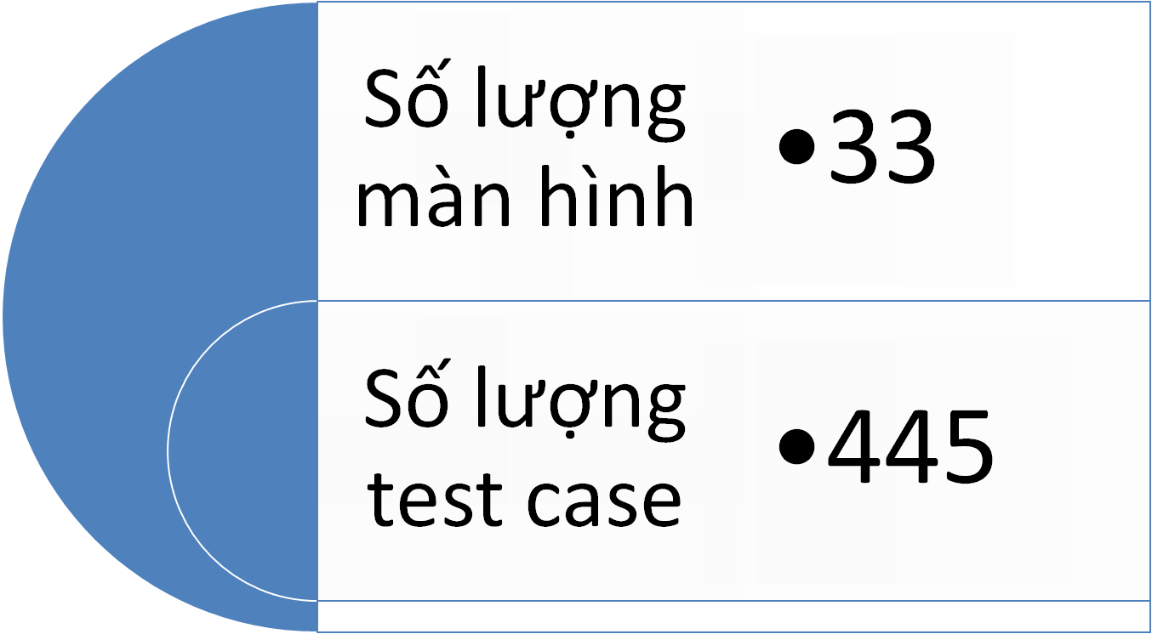
Test Case Của Hệ Thống
<number>/15

Slide 10
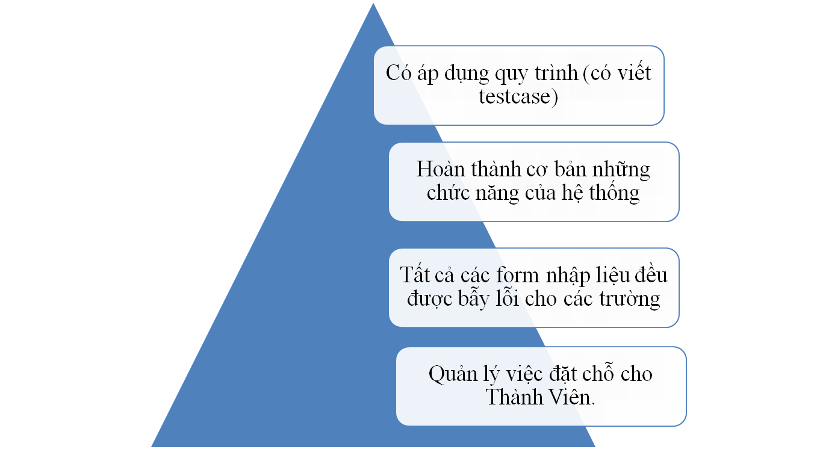
KẾT LUẬN
Những mặt đã làm được
<number>/15

Slide 11






Nhược điểm
Giao diện chưa thực sự hấp dẫn.
Còn nhiều chức năng đã định nghĩa nhưng chưa làm được
Nhược điểm
Chưa áp dụng dc công nghệ di động (khó truy cập từ di động vì dung lượng website lớn)
Chưa áp dụng được web service
Còn nhiều điểm chưa thực sự giúp người dùng dễ dàng trong việc sử dụng
Chưa hiển thị tốt Tiếng Việt Unicode
<number>/15
Notes:
di động: hiện tại hệ thống ko xác định dc ng dùng onl từ máy tính hay điện thoại. (lấy facebook ra chém)
Cho nên khi dùng dien thoại để truy cập thì hệ thống vẫn trả về web layout (html response) sử dụng cho web browser mặc định (PC). Dung lượng quá lớn. Ko thể dùng trên dt dc.
web service : đăng nhập dùng account có sẵn như facebook hoặc google
thuật toán : hàm băm , sắp xếp, tìm kiếm "vun đống", dùng cây nhị phân ....
Unicode :
Hiện tại chương trình của em đang dùng web servlet 2.5
đang xử lý bằng cách dùng request.getParameter() & request.getParameterValues()
Trong khi đó 2 hàm này dùng mã ISO-8559-1 thay vì UTF-8
Nên khi truyền dữ liệu bằng cách này em chưa xử lý dc tiếng việt unicode
Em đã cố thử request.setCharacterEncoding nhưng vẫn chưa thành công

Slide 12
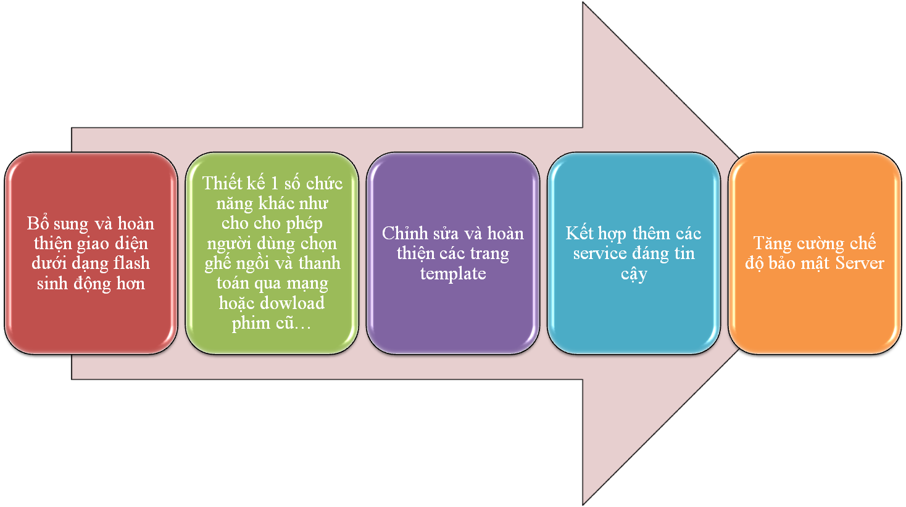
Hướng phát triển

Slide 13
CHẠY DEMO MỘT SỐ KỊCH BẢN CHÍNH
CHẠY DEMO MỘT SỐ KỊCH BẢN CHÍNH
Kịch bản bán vé Kịch bản đặt vé
Kịch bản đặt vé
Kịch bản bán vé
Đăng nhập
Đăng nhập
Thành công
Không
Hiển thị báo lỗi
Thành công
Không
Hiển thị báo lỗi
Có
Nhân viên chọn ngày, phim,xuất chiếu
Có
User chọn ngày, phim,xuất chiếu
Hiển thị danh sách ghế
Hiển thị trang đặt vé
CSDL
đã
được
cập
nhật
User click vào ghế
Hiển
thị
thêm
mã
vé
Hiển thị thông báo
User chọn số lượng vé
Bấm
Cancel
Admin bấm OK /Cancel
Bấm OK
User bấm nút Đặt vé
Server thiết lập các thông số ghế đã bán
Insert dữ liệu vào CSDL
9/15
<number>/15

Slide 14



